Slide 1
OPTIMIZACIÓN DE LA ASIGNACIÓN DE ÍTEMS A BINS UTILIZANDO ALGORITMOS GENÉTICOS
Optimización Industrial con Computación Evolutiva
Integrantes:
Mario Mena Acha
Diego Trujillo Chappa
Wilian Salazar Coronel
Jorge Guerrero Abrill

Slide 2
Índice
Introducción
Metodología
Experimentación
Resultados
Conclusión
Sugerencias de trabajos futuros

Slide 3
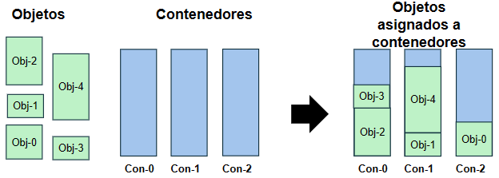
Introducción (problemática)
En el mundo actual, donde la eficiencia y la optimización de recursos son cruciales para el éxito de las operaciones comerciales y la sostenibilidad, la problemática de asignar de manera óptima un conjunto de ítems de diferentes tamaños a un conjunto de contenedores o bins, cada uno con un tamaño máximo pre-especificado, se presenta en una amplia gama de aplicaciones industriales y logísticas.

Slide 4
Introducción (problemática)
Objetivos:
Mostrar la metodología de trabajo para encontrar el objetivo de minimizar tanto la suma total del tamaño de los ítems que no pudieron ser asignados como la suma total de áreas no usadas en cada bin.
Explicar la solución encontrada tomando como base artículos técnicos sumado con la metodología de trabajo para afrontar el problema.
Presentar los resultados encontrados.

Slide 5
Metodología de trabajo
Solución basado en la mochila de manera matricial (referencial)
Mostrar un resumen de las actividades realizadas para encontrar la mejor opción
Primera Opción: Basado en el problema de la mochila bajo un punto de vista matricial (Sólo de manera referencial)
Opción Seleccionada: Cada individuo en la población puede ser representado como una lista de enteros, donde cada entero representa el bin asignado a cada ítem.
Se construye una matriz de “número de contenedores” x “número de artículos”
La selección de artículos se toman de manera binaria de tal manera que el individuo o cromosoma es una matriz de “número de contenedores” x “número de artículos” conformada por “unos” y “ceros”
Durante su desarrollo se encuentra una mejor manera para abordar la problemática

Slide 6
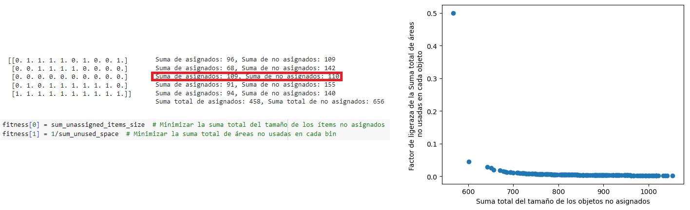
Metodología de trabajo

Slide 7
Metodología de trabajo
Individuo / Cromosoma
Se construye un vector fila llamado “Items” donde cada posición representa el tamaño de cada “item” (objeto).
Se construye un vector fila para cada individuo, donde posición del vector representa la posición del “bin” donde se asignará los “items”.
items = [obj-0, obj-1, obj-2, obj-3, obj-4]
individuo = [2, 1, 0, 0, 1]

Slide 8
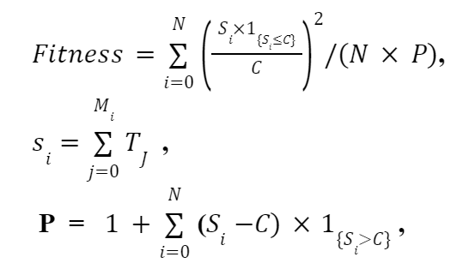
Metodología de trabajo
Función Fitness
donde T_j es el tamaño del objeto j, M_i es la cantidad de objetos que están asignados al bin i. C es la capacidad de los contenedores, N es el número de contenedores ocupados.

Slide 9

Metodología de trabajo
Padres
Cruzamiento
Mutación
Mutación
Se implementa dos métodos de selección:
Ruleta
Torneo
Se implementa dos operadores de cruzamiento:
“Onepoint”
“Uniform”
Se implementa dos operadores de mutación:
“Flip”
“Multiflip”
Se implementa el método basado en ranking

Slide 10
Metodología de trabajo
Post-procesamiento
-Se identifican todos los contenedores que tienen por lo menos un objeto.s
-Se calcula la suma de los tamaños de objetos por contenedor y se ordenan
- Se le asigna una nueva etiqueta a cada contenedor que es igual a su índice
- Se considera como solución a todos los contenedores con indice menor a N
bin-0 = 1 + 4 = 5
bin-1 = 1
bin-2 = 0
bin-3 = 2+3 = 5
items = [2, 1, 3, 1, 4]
individuo = [3, 0, 3, 1, 0]
Bins reales = 2
C = 5
[bin-0, bin-3, bin-1]
[bin-A, bin-B, bin-C]
SOL = [bin-A, bin-B], [bin-C]

Slide 11
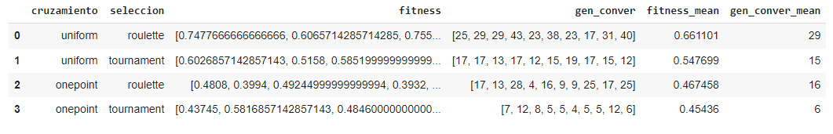
Resultados
Tabla 01 - Con tasa de mutación igual a cero
Se iteró 10 veces cada configuración de parámetros
Los parámetros fijos fueron:
BIN_CAP = 100, NUM_ITEMS = 40, MAX_ITEM_SIZE = 50, POPSIZE = 50, GENERATIONS = 300.
Tabla con los resultados de los diferentes valores de cruzamiento, selección
Las columnas agregadas del promedio de la función Fitness y el promedio de la generación de convergencia
Se ordenan los resultados por valor de Fitness promedio.

Slide 12
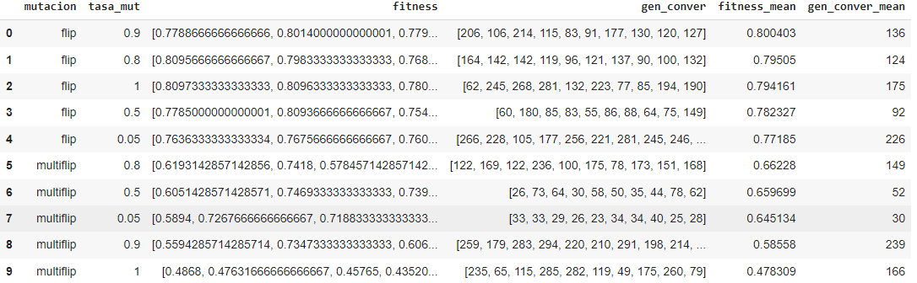
Resultados
Tabla 02 - Con diferentes tasas de mutación
Tabla con los resultados de los diferentes valores de cruzamiento, selección
Las columnas agregadas del promedio de la función Fitness y el promedio de la generación de convergencia
Se ordenan los resultados por valor de Fitness promedio.

Slide 13
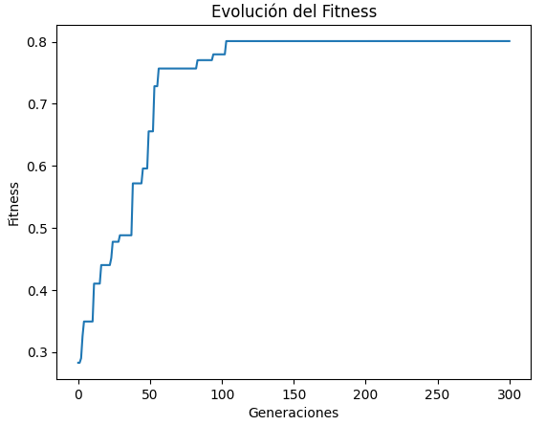
Resultados
Tabla 03 - Prueba de la mejor configuración
Fitness

Slide 14
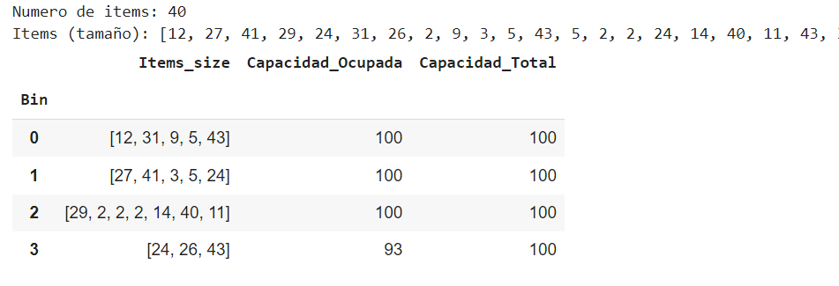
Resultados
Tabla 03 - Prueba de la mejor configuración
Mejor Individuo

Slide 15
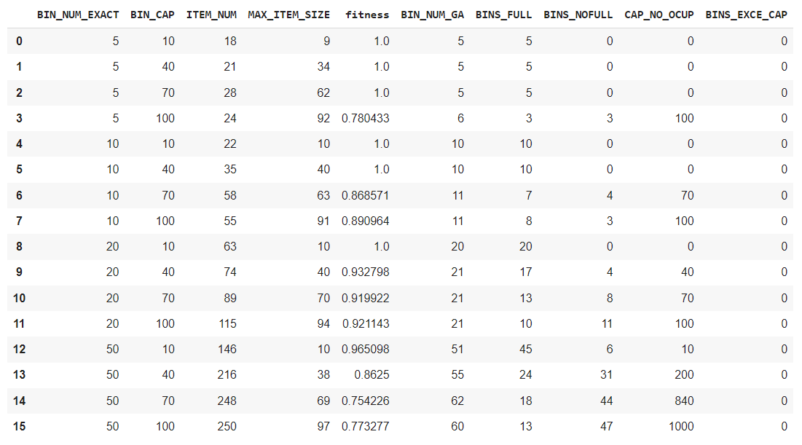
Resultados
Tabla 04 - Comparación de resultados
Se compara con soluciones exactas para diferentes configuraciones de items y bins

Slide 16
Conclusiones
El algoritmo genético encuentra soluciones cercanas o iguales a la solución óptima (fitness = 1.0) para instancias pequeñas y medianas del problema (hasta aproximadamente 50 elementos).
Para instancias más grandes (más de 100 elementos), el algoritmo comienza a tener dificultades para encontrar la solución óptima, y el valor de fitness disminuye (necesita más generaciones)).
En las instancias donde el algoritmo genético no encuentra la solución óptima, se puede observar que:
El número de bins (BIN_NUM_GA) utilizado es mayor que el número mínimo requerido (BIN_NUM_EXACT).
Hay bins que no se llenan completamente (BINS_NOFULL > 0 y CAP_NO_OCUP > 0).
En algunos casos, se utilizan bins que exceden la capacidad máxima (BINS_EXCE_CAP > 0).
A medida que aumenta el número de elementos (ITEM_NUM) y el tamaño máximo de los elementos (MAX_ITEM_SIZE), el algoritmo genético tiene más dificultades para encontrar soluciones óptimas o cercanas a la óptima.

Slide 17
Recomendaciones y lecciones aprendidas
Queda pendiente comparar este algoritmo con heurísticas simples como primer encaje para ver cual es la diferencia de tiempo en entregar una solución y que tan diferentes son las soluciones.
En futuros trabajos se piensa comparar este algoritmo con otros algoritmos genéticos como el que usa la representación por agrupación.
En lugar de una función de fitness único, se podría considerar una función de aptitud multicapa, donde se optimicen diferentes objetivos en distintas capas. Por ejemplo, una capa podría maximizar la suma de tamaños, otra capa podría minimizar el número de mochilas, y otra capa podría buscar una distribución equilibrada de elementos.
Se podría evaluar una variante del problema donde se tienen múltiples conjuntos de bins con diferentes capacidades, y se deben asignar los elementos a las bins correspondientes. Esto requeriría ajustes en la representación de los cromosomas y en la función de fitness.

Slide 18
Gracias!

